Slide 1
Leggiamo la realtà
attraverso la statistica
LE BASI DELLA STATISTICA
Scuola secondaria di primo grado | Leggiamo la realtà attraverso la statistica – Le basi | Pacchetto: L2.1

Slide 2
Indice
Cosa studia la statistica
Variabile e modalità
Unità statistica e popolazione
Frequenze (assolute, relative, percentuali)
Indici di posizione (media, moda, mediana)
Indici di variabilità (campo di variazione o range)
Notes:
2

Slide 3







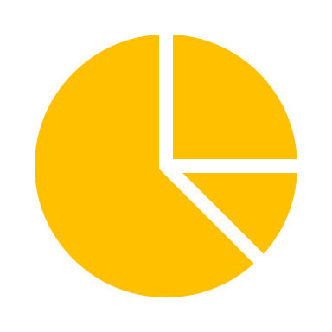


Cosa studia la statistica
La statistica raccoglie, ordina, riassume, presenta e analizza i dati, trae valide conclusioni e consente di prendere ragionevoli decisioni sulla base di analisi.
La statistica cerca di estrarre il “succo” da enormi quantità di informazioni, dà voce ai numeri con l’aiuto di tabelle, grafici e indici.

Slide 4
Un esempio:
In una scuola secondaria di primo grado, gli insegnanti hanno realizzato una indagine sui viaggi e le vacanze estive degli alunni.
Hanno chiesto a ciascun ragazzo di esprimersi tra sei possibili scelte: lago, mare, montagna, collina, città d'arte, altro.
Ecco i dati raccolti:
mare | città d'arte | mare | mare | mare
mare | altro | città d'arte | montagna | lago
lago | mare | altro | altro | lago
montagna | mare | mare | montagna | mare
mare | lago | lago | mare | montagna
lago | lago | lago | mare | collina
collina | montagna | lago | altro | collina
città d'arte | lago | altro | città d'arte | montagna
lago | mare | mare | montagna | altro
mare | mare | mare | lago | città d'arte
Quanti sono gli studenti?
Qual è stata la destinazione preferita?
Siamo in grado di rispondere in pochi secondi?
Notes:
4

Slide 5

Se classifichiamo le risposte…
i dati possono essere raccolti in una tabella!
Gli studenti sono 50.
La destinazione preferita? È il mare!
Destinazione della vacanza | Conteggi
Mare | 17
Lago | 12
Montagna | 7
Città d'arte | 5
Collina | 3
Altro | 6
Totale | 50

Slide 6
E ora si comincia …
Prima di fare cose “divertenti” con i dati
è necessario dare alle cose il nome giusto!
Bisogna imparare un po’ di glossario:
parole nuove o
parole “vecchie”
con nuovi significati.

Slide 7
Variabile e Modalità
Variabile
è una caratteristica di interesse
viene rilevata / misurata / osservata
Le variabili sono anche dette caratteri.
Modalità
sono manifestazioni della variabile, possono essere
numeriche o non numeriche
es. La variabile rilevata dagli insegnanti è
la destinazione della vacanza
Le modalità sono:
lago, mare, montagna, collina, città d'arte, altro

Slide 8


Unità statistica e Popolazione
L’unità statistica è l’unità elementare su cui vengono osservati i caratteri
Nell’indagine sulla variabile Destinazione della vacanza
le unità statistiche sono i 50 studenti
La popolazione è l’insieme delle unità statistiche di interesse
n= il numero totale
delle unità statistiche considerate

Slide 9
A seconda del tipo
di modalità…
Discrete
Assumono un numero limitato (o numerabile) di valori che hanno corrispondenza biunivoca con i numeri interi
es. numero di fratelli
Quantitative
Esprimibili mediante numeri riferiti ad una unità di misura
Sono misurabili
Continue
Assumono un numero illimitato di valori che hanno corrispondenza biunivoca con i numeri reali
es. peso, altezza
Variabili
Ordinali
Ordine naturale di successione
es. titolo di studio
Qualitative
Esprimibili mediante attributi
Sono non misurabili
Sconnesse
Nessun ordine tra le modalità
es. sesso, colore capelli

Slide 10
E adesso…
…passiamo alla pratica

Slide 11
Strumenti della statistica
Quali sono gli strumenti della statistica
di cui parleremo?
Frequenze
Tabelle di frequenza
Indici di posizione (moda, media, mediana)
Misure di variabilità (campo di variazione o range)

Slide 12
Le frequenze
I primi conteggi, cioè il numero di volte in cui si presenta ciascuna modalità assunta da una variabile, si chiamano frequenze.
Destinazione della vacanza | Frequenze
Mare | 17
Lago | 12
Montagna | 7
Città d'arte | 5
Collina | 3
Altro | 6
Totale | 50
Partendo dai dati raccolti, conteggiando quante volte si verifica ogni modalità, si arriva alla tabella di frequenza!

Slide 13
La tabella di frequenza
La tabella è formata da due colonne:
Modalità
Frequenze (in caso di numeri interi sono dette assolute).
Destinazione della vacanza | Frequenze assolute
Mare | 17
Lago | 12
Montagna | 7
Città d'arte | 5
Collina | 3
Altro | 6
Totale | 50
Le frequenze assolute sono il numero di volte che ciascuna modalità si presenta nella popolazione osservata.

Slide 14
Posso fare confronti?...No!
Se prendiamo i dati assoluti delle presenze turistiche dei residenti in Italia nel 2017, non possiamo fare confronti con i dati raccolti in classe.
Le frequenze assolute non sono confrontabili in quanto si riferiscono ad un diverso numero di casi totali.
Studenti per destinazione della vacanza
Presenze dei residenti in Italia per destinazione
della vacanza
Destinazione della vacanza | Frequenze
Mare | 17
Lago | 12
Montagna | 7
Città d'arte | 5
Collina | 3
Altro | 6
Totale | 50
Destinazione della vacanza* | Frequenze
Mare | 135.012.926
Lago | 33.068.417
Montagna | 51.523.161
Città d'arte | 110.046.581
Collina | 15.586.460
Altro | 75.391.610
Totale | 420.629.155
* Vengono conteggiati i numeri di giorni di presenza

Slide 15
Le frequenze relative
Dividendo le frequenze assolute per n, il numero totale delle unità statistiche, si ottengono le frequenze relative.
Studenti per destinazione della vacanza
Destinazione della vacanza | Frequenze assolute | Frequenze relative
Mare | 17 | 0,34
Lago | 12 | 0,24
Montagna | 7 | 0,14
Città d'arte | 5 | 0,1
Collina | 3 | 0,06
Altro | 6 | 0,12
Totale | 50 | 1
Notes:
15

Slide 16
Posso fare confronti?...Si!
Le frequenze relative permettono agevolmente di fare confronti, infatti non dipendono più da n, il numero delle unità statistiche!
Residenti in Italia per
destinazione della vacanza
Studenti per destinazione della vacanza
Destinazione della vacanza | Frequenze relative
Mare | 0,34
Lago | 0,24
Montagna | 0,14
Città d'arte | 0,10
Collina | 0,06
Altro | 0,12
Totale | 1
Destinazione della vacanza | Frequenze relative
Mare | 0,32
Lago | 0,08
Montagna | 0,12
Città d'arte | 0,26
Collina | 0,04
Altro | 0,18
Totale | 1

Slide 17
Le frequenze percentuali
Moltiplicando per 100 le frequenze relative si ottengono le frequenze percentuali
Studenti per destinazione della vacanza
Destinazione della vacanza | Frequenze assolute | Frequenze relative | Frequenze percentuali
Mare | 17 | 0,34 | 34%
Lago | 12 | 0,24 | 24%
Montagna | 7 | 0,14 | 14%
Città d'arte | 5 | 0,10 | 10%
Collina | 3 | 0,06 | 6%
Altro | 6 | 0,12 | 12%
Totale | 50 | 1 | 100%
$$frequenza percentuale=frequenza relativa∙100$$
Con le frequenze percentuali è ancora più semplice fare confronti!
Notes:
17

Slide 18
Il confronto è facile con le percentuali!
Le frequenze percentuali sono facili da leggere...
Studenti per destinazione della vacanza
Residenti in Italia per destinazione della vacanza
Destinazione della vacanza | Frequenze percentuali
Mare | 34%
Lago | 24%
Montagna | 14%
Città d'arte | 10%
Collina | 6%
Altro | 12%
Totale | 100%
Destinazione della vacanza | Frequenze percentuali
Mare | 32%
Lago | 8%
Montagna | 12%
Città d'arte | 26%
Collina | 4%
Altro | 18%
Totale | 100%
Per esempio: le città d’arte sono la destinazione della vacanza scelta dal 26% degli Italiani, mentre nella classe solo il 10% degli studenti ha scelto questa meta.

Slide 19
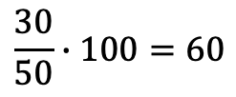
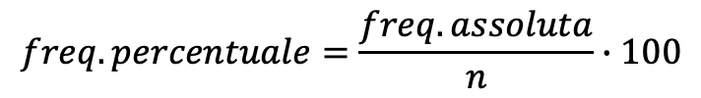
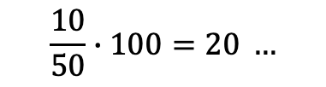
Calcolo delle frequenze percentuali
Gli studenti che sono andati in vacanza sono classificati anche secondo la variabile qualitativa mezzo di trasporto usato.
Mezzo di trasporto usato | Frequenze assolute
Treno | 30
Aereo | 10
Auto | 5
Pullman | 3
Nave | 2
Totale | 50
$$freq. percentuale=\frac{freq. assoluta}{n}∙100$$
$$\frac{30}{50}∙100=60$$
$$\frac{10}{50}∙100=20 …$$
Mezzo di trasporto usato | Frequenze assolute | Frequenze percentuali
Treno | 30 | 60%
Aereo | 10 | 20%
Auto | 5 | 10%
Pullman | 3 | 6%
Nave | 2 | 4%
Totale | 50 | 100%
Nella classe il treno è il mezzo di trasporto più utilizzato!!

Slide 20
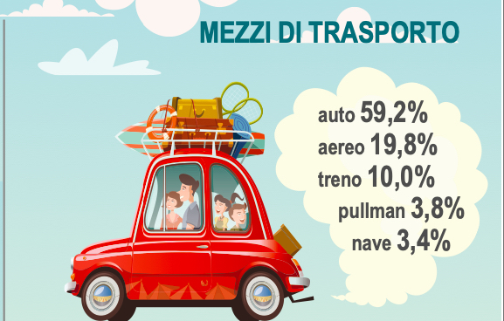
In Italia invece…
Nel 2018 l’auto rimane il mezzo di trasporto più utilizzato per viaggiare (59,2% dei viaggi), seguono aereo (19,8%) e treno (10,0%).
In Italia l’auto è il mezzo di trasporto più utilizzato!
Per scoprirne di più https://www.istat.it/it/archivio/227929
Grazie alle percentuali riusciamo a fare il confronto tra i dati della classe e i dati italiani!

Slide 21
Indici di posizione
Si usano per sintetizzare una distribuzione con un unico valore.
Gli indici di posizione misurano l'ordine di grandezza della Variabile di interesse.
I più noti sono:
moda
media
mediana
… ne esistono molti altri, ognuno ha le proprie peculiarità.
Attenzione però!
Si può calcolare la media dei mezzi utilizzati?
La risposta è no. Infatti non tutti i caratteri sono uguali e dovremo scegliere l’indice corretto per ogni tipo di variabile…
Vi ricordate la differenza tra variabili qualitative e quantitative?

Slide 22
Moda
È la modalità
con la massima frequenza.
Si può calcolare
per tutti i tipi di caratteri.
Mezzo di trasporto usato | Frequenze percentuali
Treno | 60%
Aereo | 20%
Auto | 10%
Pullman | 6%
Nave | 4%
Totale | 100%
La MODA in Italia è l’auto, mentre nella classe è il treno!

Slide 23
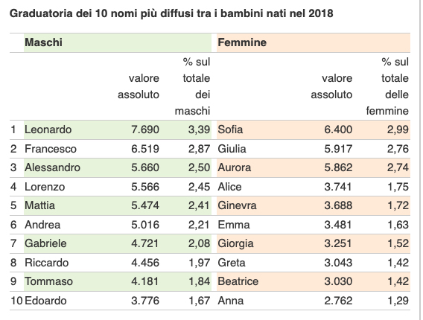
Quali sono i nomi «alla moda»?
Per scoprirne di più https://www.istat.it/it/dati-analisi-e-prodotti/contenuti-interattivi/contanomi

Slide 24
Per i caratteri quantitativi?
L’insegnante, nel registro elettronico, ha visualizzato la seguente tabella di frequenza sulle valutazioni dell’ultima verifica dei suoi 19 studenti.
La moda è la modalità - voto - più frequente: è il voto 6!
La moda si può calcolare per tutti i tipi di caratteri, sia quantitativi che qualitativi!
Voto | Frequenze assolute
5 | 4
6 | 8
7 | 4
8 | 2
9 | 1
Totale | 19
È più semplice calcolare la moda se i dati sono raccolti in tabella.

Slide 25
Media aritmetica
Può essere calcolata solo per caratteri quantitativi, con modalità numeriche.
La media, indicata con M, si ottiene sommando tutti valori osservati e dividendo per il numero totale delle unità statistiche

Slide 26
Facciamo un esempio…
La professoressa vuole capire se gli studenti, nell’ultimo compito in classe, sono migliorati. Nel compito precedente avevano preso tutti 5!
Comincia con l’ordinare tutti i voti della sua classe:
5 5 5 5 6 6 6 6 6 6 6 6 7 7 7 7 8 8 9
Per calcolare la media, somma tutti i voti e li divide per il numero degli studenti
Per fortuna il voto medio è 6,4 … la situazione della classe è migliorata!

Slide 27
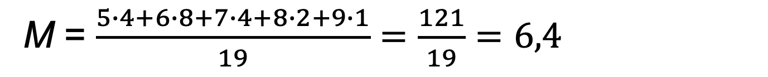
Quando i dati sono in tabella…
Quando i dati sono in tabella la formula cambia. Ogni valore osservato va pesato, cioè moltiplicato, con la relativa frequenza assoluta, tutto diviso per n!
M = $\frac{5∙4+6∙8+7∙4+8∙2+9∙1}{19}=\frac{121}{19}=6,4$
Voto | Frequenze assolute | Modalità x Frequenze assolute
5 | 4 | 20
6 | 8 | 48
7 | 4 | 28
8 | 2 | 16
9 | 1 | 9
Somma | 19 | 121

Slide 28
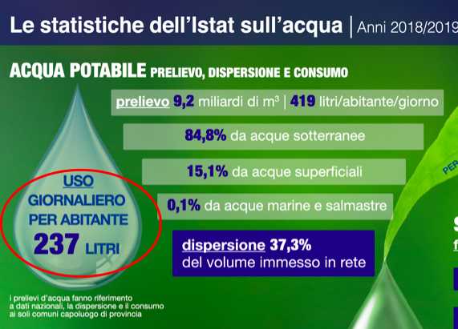
Alcuni
esempi
di utilizzo
della media
In Italia nel 2018 ogni abitante ha usato, in media, 237 litri di acqua al giorno.
Per calcolarla basta sommare i litri di acqua usati giornalmente e poi dividerli per tutti i residenti in Italia.
Per scoprirne di più https://www.istat.it/it/archivio/acqua

Slide 29
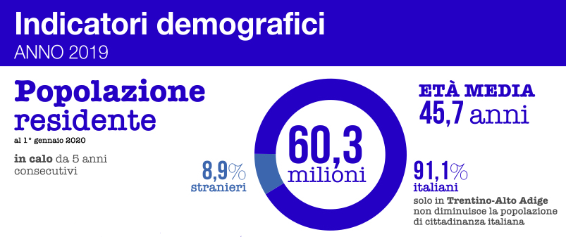
Media aritmetica
45,7 anni è l’età media degli italiani!
Per calcolare l’età media basta sommare gli anni vissuti di tutti i residenti in Italia e dividerli per il loro numero (60,3 milioni).
Per approfondire il procedimento è possibile scaricare il foglio elettronico e aggiornarlo con i dati Istat del sito.
Per scoprirne di più https://www.istat.it/it/files//2020/02/indicatori-demografici-2019.pdf

Slide 30
Mediana
È il valore che occupa il posto centrale di una distribuzione di dati ordinati in modo crescente.
Esaminiamo la variabile Voto. Per determinare la mediana si ordinano i dati in modo crescente e si individua il valore centrale, cioè quello che lascia alla sua destra e alla sua sinistra un eguale numero di valori.
5 5 5 5 6 6 6 6 6 6 6 6 7 7 7 7 8 8 9
Se i dati sono in numero pari, non esiste un solo elemento centrale, bensì due. In tal caso la mediana è data dalla media aritmetica dei due valori centrali.

Slide 31
Variabilità
È la tendenza delle unità ad assumere diverse modalità della Variabile.
La media non basta a dare un’immagine della distribuzione di una Variabile!
Servono degli indici che descrivano la diversità delle unità osservate, cioè la loro eterogeneità.

Slide 32
Campo di variazione
L’indice di variabilità più semplice è il campo di variazione, detto anche Range.
Il campo di variazione è la differenza tra il massimo e il minimo valore osservato!
→Campo variazione 5-5=0
Non c’è variabilità, cioè gli studenti hanno preso tutti lo stesso voto. Sono stati tutti insufficienti!
→Campo variazione 9-5=4
Nella seconda prova c’è più variabilità! Gli studenti hanno preso voti differenti, dall’insufficienza all’ottimo!
5 5 5 5 5 5 5 5 5 5 5 5 5 5 5 5 5 5 5
5 5 5 5 6 6 6 6 6 6 6 6 7 7 7 7 8 8 9

Slide 33
Grazie !
Rete territoriale per lo sviluppo della cultura statistica

